Slide 1
এই স্লাইডটি সম্মানিত শিক্ষকবৃন্দের জন্য।
সম্মানিত শিক্ষকবৃন্দের
প্রতিটি স্লাইডের নিচে অর্থাৎ Slide Note -এ সংযোজন করা নির্দেশনা পাঠটি উপস্থাপনের পূর্বে দেখে নিবেন। শিক্ষকগণ প্রয়োজনবোধে তার নিজস্ব কলাকৌশল প্রয়োগ করতে পারবেন।

Slide 3
শিক্ষক পরিচিতি
পাঠ পরিচিতি
মোঃ আশরাফুল ইসলাম
সহকারী শিক্ষক (কৃষি)
প্রগ্রেসিভ মডেল স্কুল
ময়মনসিংহ
Md.Ashrafulislamsohag@gmail.com
শ্রেণি: 7ম
বিষয়: কৃষিশিক্ষা
অধ্যায়: ৩, পাঠ-12

Slide 5
কৃষিতে রাসায়নিক বালাইনাশক ব্যবহারের কুফল

Slide 6
শিখনফল
এ পাঠ শেষে শিক্ষার্থীরা-------
কৃষিতে রাসায়নিক বালাইনাশক ব্যবহারের কুফল ব্যাখ্যা করতে পারবে।

Slide 7
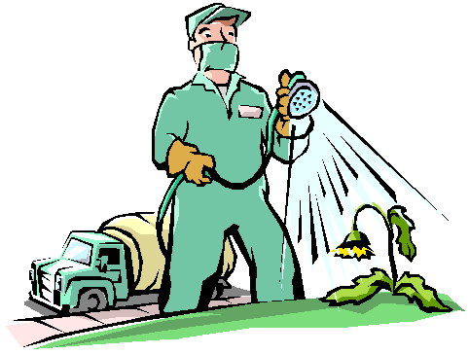
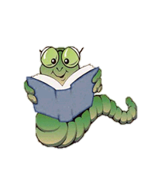
দীর্ঘদিন ব্যবহারের ফলে শস্য ক্ষেতে বালাই বা কীটপতঙ্গ বালাইনাশককে বাধাদানের ক্ষমতা অর্জন করে। ফলে ঐ বালাইনাশক দিয়ে আর নির্দিষ্ট কীট বা বালাইকে ধ্বংস করা যায় না।

Slide 8
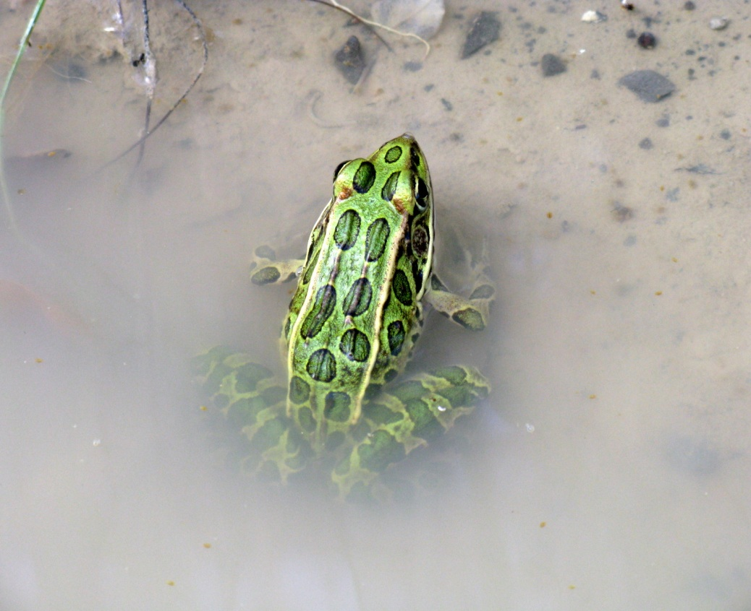
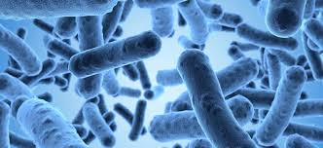
অধিকাংশ কীটনাশক প্রাকৃতিক শিকারি জীব ও মৃত্তিকার উপকারী অণুজীবগুলোকে ধ্বংস করে ফেলে

Slide 9
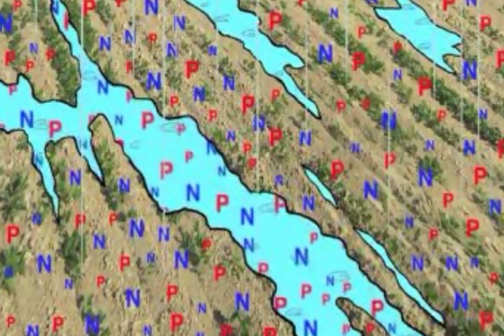
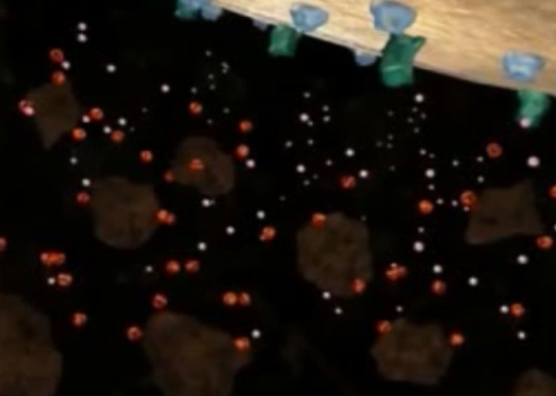
শস্যক্ষেতে প্রয়োগকৃত কীটনাশক ও বালাইনাশকের খুব সামান্য অংশ (১% বা এর কাছাকাছি) কাঙিক্ষত কীট বা বালাইয়ের কাছে পৌঁছাতে পারে
১% বা এর কাছাকাছি কাঙিক্ষত কীট বা বালাইয়ের কাছে পৌঁছে
কিছু অংশ মাটি ও পনির সাথে মিশে
কিছু অংশ বাতাসের সাথে মিশে

Slide 10
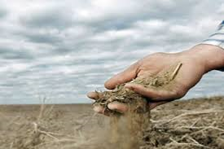
বালাইনাশক মৃত্তিকার গঠন প্রক্রিয়াকে ব্যাহত করার মাধ্যমে মৃত্তিকার উর্বরতা হ্রাস করে

Slide 11
রাসায়নিক বালাইনাশক জীব বৈচিত্র্যকে ধ্বংস করে

Slide 12
রাসায়নিক বালাইনাশক সার্বিকভাবে পৃথিবীর প্রাকৃতিক পরিবেশের ক্ষতিসাধন করে

Slide 13
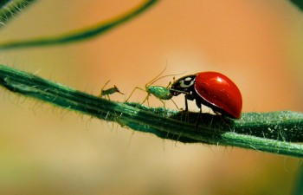
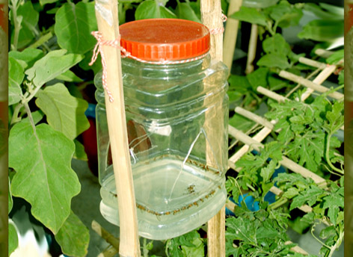
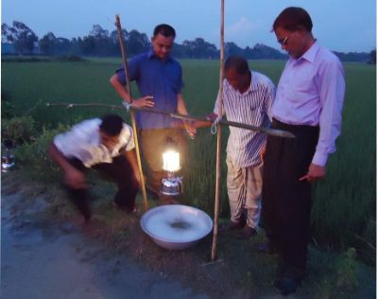
দলীয় কাজ
কীটপতঙ্গ দমনে কী কী ব্যবস্থা নেয়া যেতে পারে দলীয়ভাবে আলোচনা করে উপস্থাপন কর।
খাদক, পোকামাকড়
হরমোন ফাঁদ,
আলোর ফাঁদ

Slide 14
মূল্যায়ন:
কীটনাশক বা বালাইনাশকের কত অংশ কাঙ্ক্ষিত কীট মারার জন্য ব্যবহ্রত হয়?
ক) ৫%
খ) ৩%
ঘ) ২%
গ) ১%
কোনটি জীবের খাদ্যচক্রে ঢুকে মারাত্মক ক্ষতি করে?
গ) জৈবসার
খ) কম্পোস্ট
ক) বালাইনাশক
ঘ) সবুজ সার

Slide 15
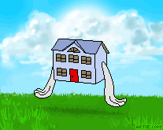
বাড়ির কাজ
অপকারী বা ক্ষতিকর পোকা, খাদক পোকা ও পাখির নামের তালিকা তৈরি করে আনবে

Slide 16
ধন্যবাদ

